Slide 1
习题课 （HW6）

Slide 2
什么是事务的ACID性质？请给出违背事务ACID性质的具体例子，每个性质举一个例子。
原子性Atomicity
转账 A=A+100; B=B-100;
一致性Consistency
转账时如果只执行了A+100，则一致性约束A＋B不变被破坏。事务一致性被破坏
隔离性Isolation
在取款机上查询余额，第一次查询和第二次查询显示余额不一样，说明在两次查询中数据受到了其它事务的影响，此时事务没有完全隔离
持久性 Durability
事务已commit，而改变的数据仍然还在磁盘缓冲区中排队等待写入磁盘中，导致系统重启后commit的结果无效
注意：回滚是正常操作，不是违背durable的例子。重点是回答到未保存至磁盘等持久化介质，或仅保存至易失内存上。

Slide 3

目前许多DBMS例如MySQL都默认不支持嵌套事务（即在一个事务内部又开始另一个事务），请分析一下：如果DBMS支持嵌套事务，将面临哪些问题（至少写出2点以上并且要给出自己的分析）？
假设A事务调用了B事务：
此时如果B事务提交了，但A调用B返回后事务A选择Rollback，此时由于B已经提交，持久性已经生效，A的Rollback已经不能将事务B撤销从而导致事务A的原子性和一致性被破坏。
A事务需要先修改一条数据v再调用B，B事务也需要修改数据v。如果系统采用了锁机制，则会陷入死锁。否则如果B读的是事务A修改后的数据，则发生了脏读；如果读的是修改前的数据，则发生了脏写，两种情况均破坏了隔离性。
可能出现互相调用陷入死循环
合理即可

Slide 4
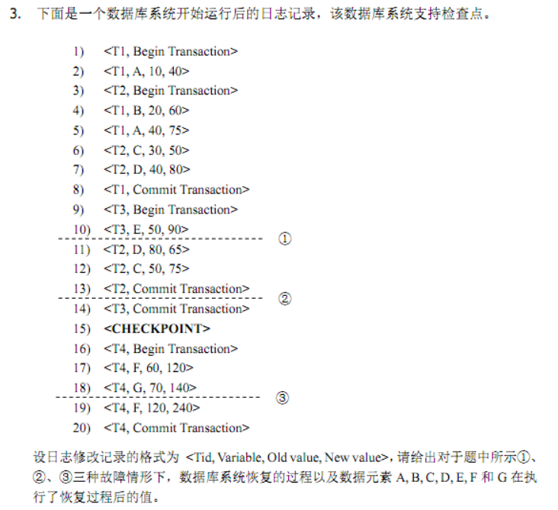
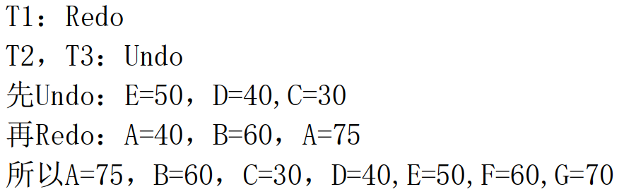

Slide 5
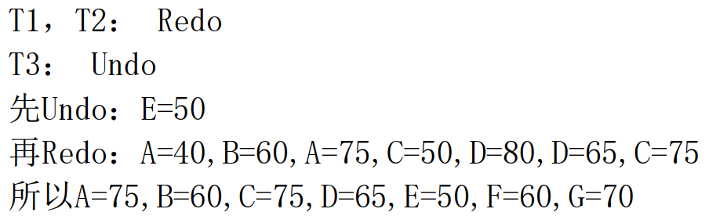

Slide 6
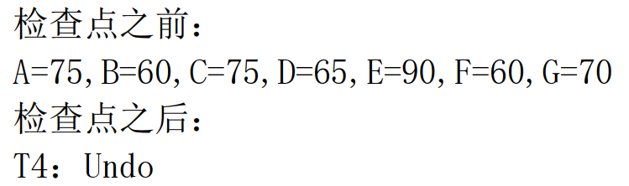
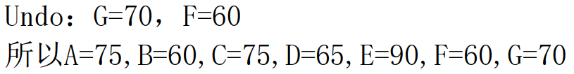

Slide 7
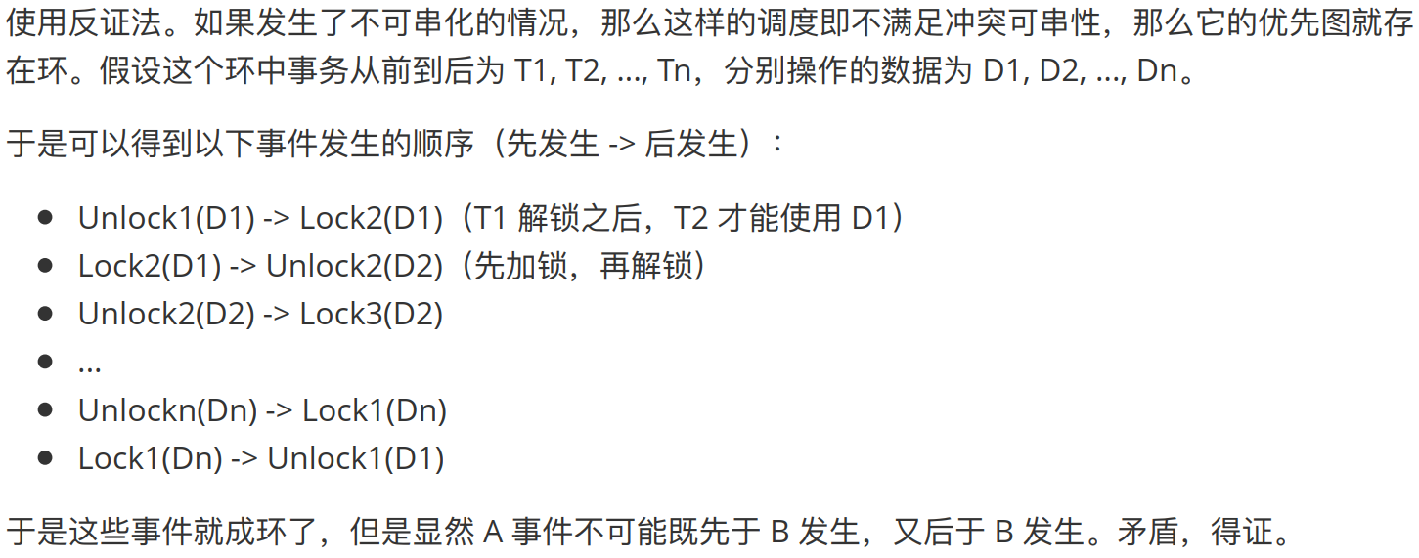
证明：如果一个并发调度 S 中的所有事务都遵循 2PL，则该调度必定是可串化调度。

Slide 8
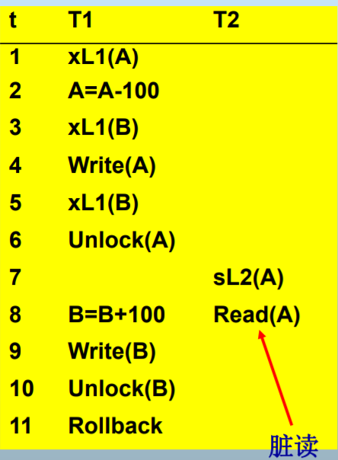
采用了两阶段锁协议的事务是否一定不会出现脏读问题？如果是，请解释理由；如果不是，请给出一个反例

Slide 9
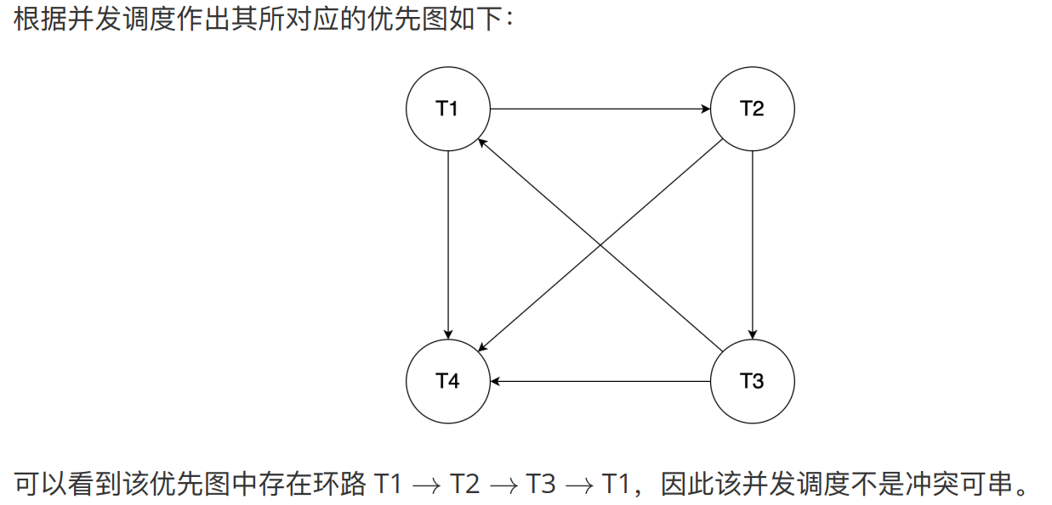
判断下面的并发调度是否冲突可串？如果是，请给出冲突等价的串行调度事务顺序；如果不是，请解释理由。 w3(D); r1(A); w2(A); r4(A); r1(C); w2(B); r3(B); r3(A); w1(D); w3(B); r4(B); r4(C); w4(C); w4(B)

